Slide 1
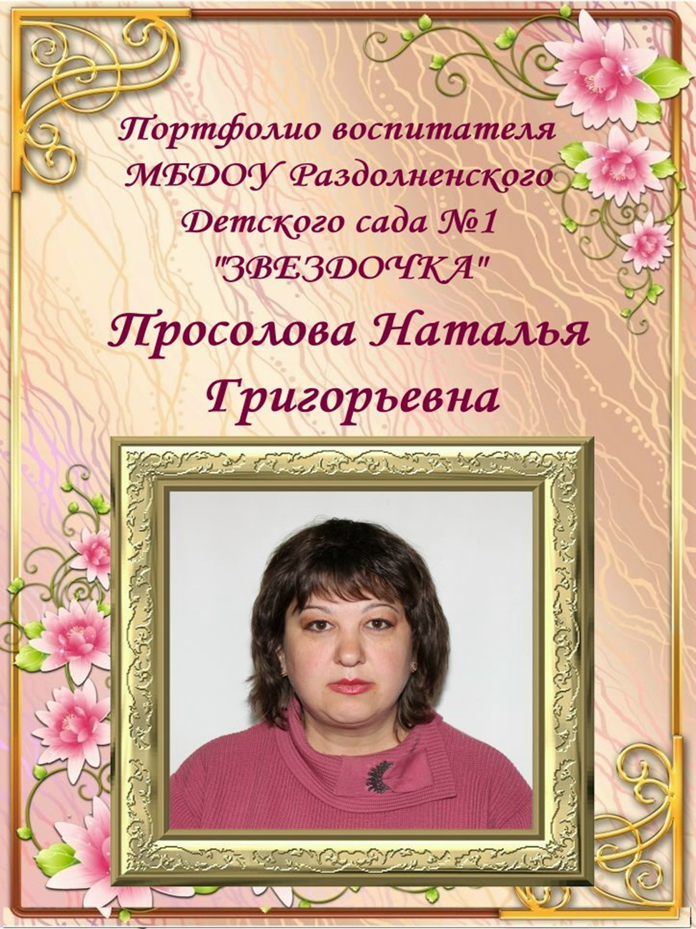

Slide 2




Slide 3
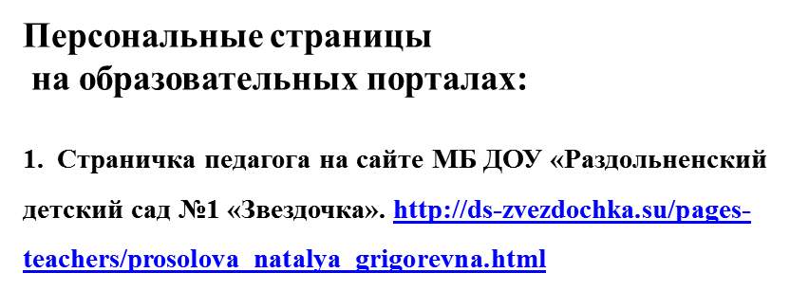
Общие сведения о педагогическом работнике
Ф. И. О. | Просолова Наталья Григорьевна
Дата рождения | 1 июня 1971 года
Место работы | Муниципальное Бюджетное Дошкольное Образовательное Учреждение «Раздольненский детский сад № 1 «Звёздочка»
Должность | Воспитатель
Образование | Среднее специальное, «Ялтинское педагогическое училище» г. Ялта , специальность: «Дошкольное воспитание»
Стаж работы Общий Педагогический В ДОУ | 31 год 23 года 23 года

Slide 4


Slide 5


Slide 6

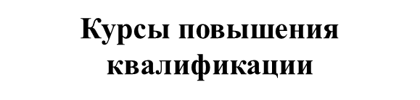
№ | Наименование учреждения | Название образовательной программы обучения | Дата прохождения курсов | Количество часов
1. 2. 3. 4. | КРИППО г. Симферополь ООО «Центр подготовки государственных и муниципальных служащих» ООО «Центр инновационного образования и воспитания» ООО «Центр инновационного образования и воспитания» | «Содержание деятельности педагога дошкольной образовательной организации в условиях введения ФГОС ДОУ» «Педагогическая деятельность воспитателя дошкольной образовательной организации» «Профилактика коронавируса, гриппа и других острых респираторных и вирусных инфекций в общеобразовательных организациях» «Организация защиты детей от видов информации, распространяемой посредством сети «Интернет», причиняющей вред здоровью и ( или) развитию детей), а также не соответствующей задачам образования, в образовательных организациях» | 11.04-22.04. 2016г. 21.01.- 15.02. 2019г. 29.05. 2020г. 29.05. 2020г. | 72ч. 144ч. 16ч. 16ч.

Slide 7
№ | Наименование учреждения | Название образовательной программы обучения | Дата прохождения курсов | Количество часов
5. 6. | ООО «Центр инновационного образования и воспитания» ООО «Центр инновационного образования и воспитания» | «Навыки оказания первой помощи в образовательных организациях» «Обработка персональных данных в образовательных организациях» | 06.05.2021г. 23.11.2021г. | 36ч. 36ч.

Slide 8


Slide 9
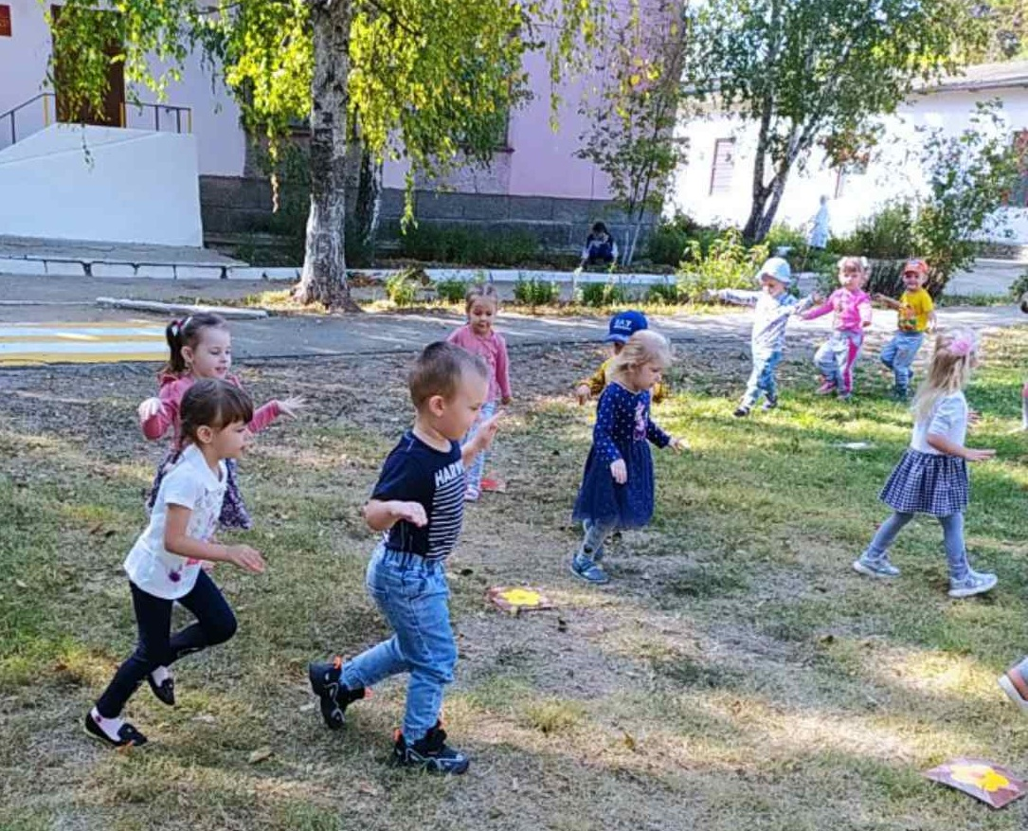
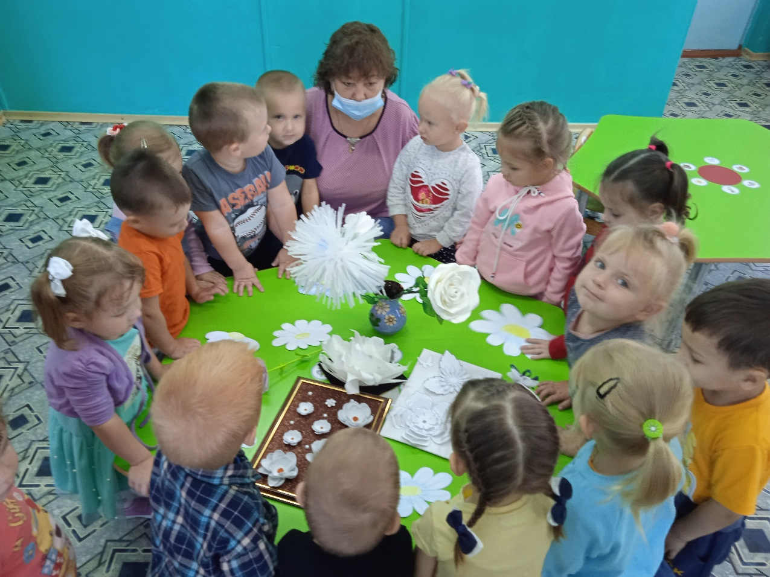

Slide 10
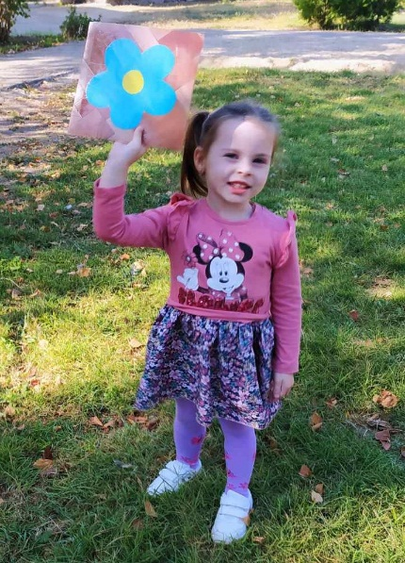
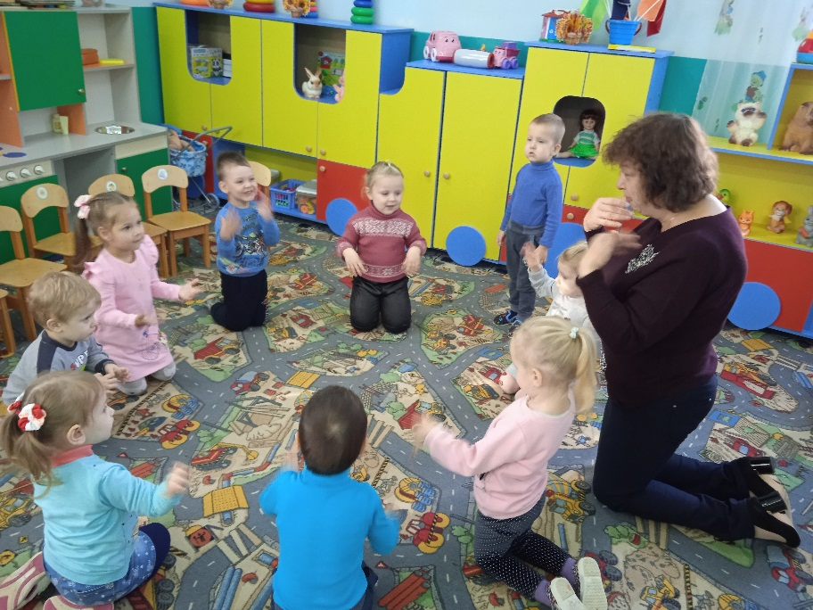
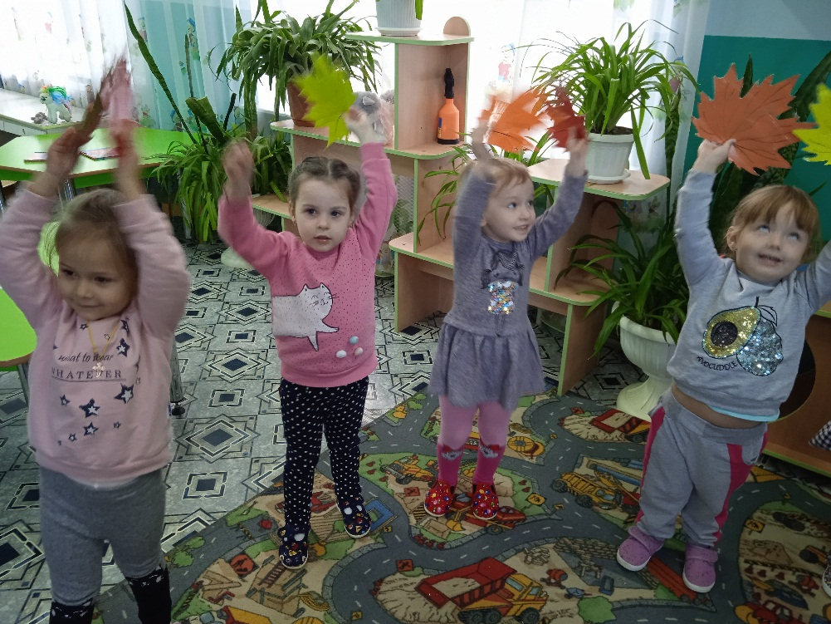
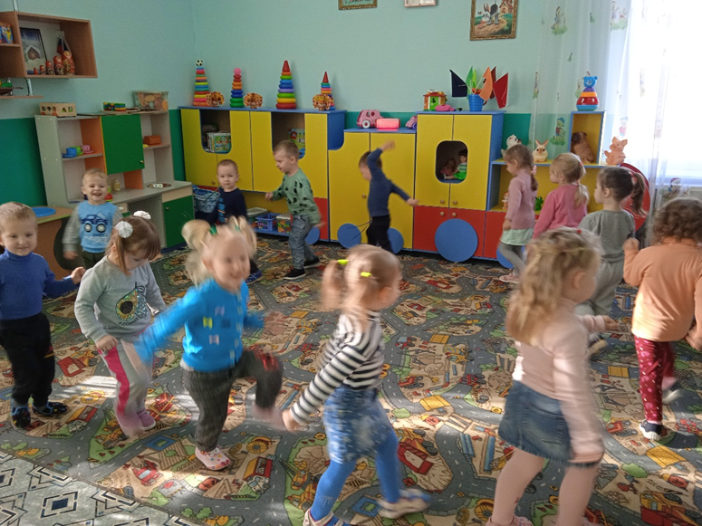

Slide 11


Slide 12
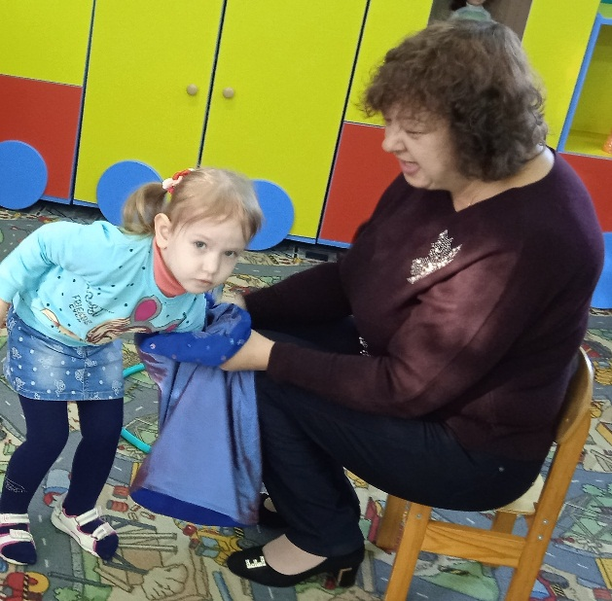
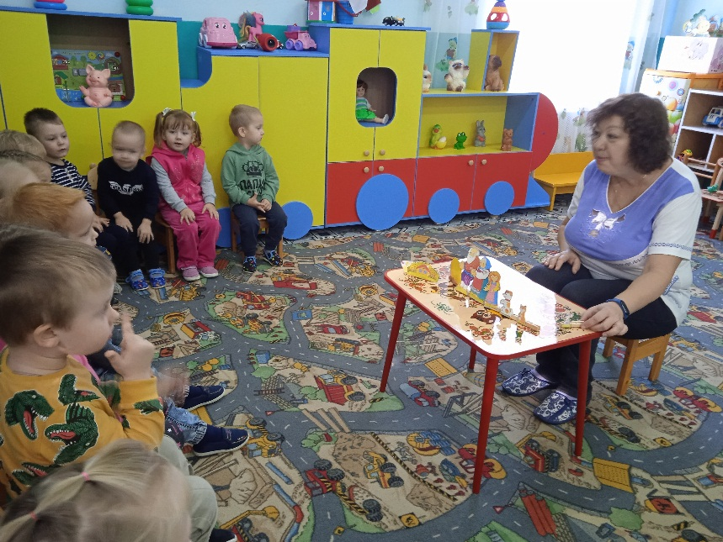
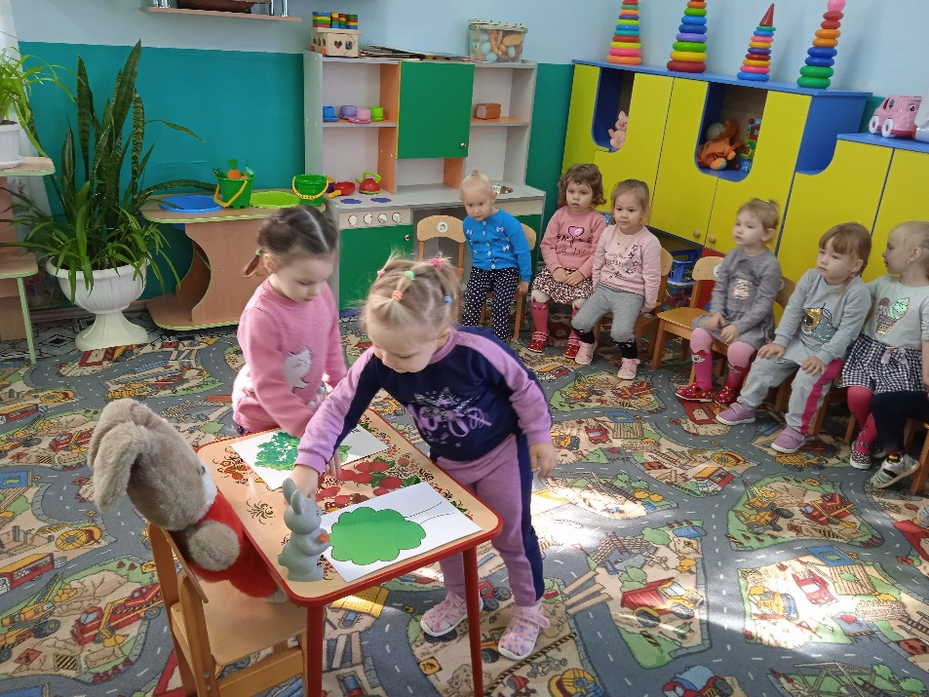
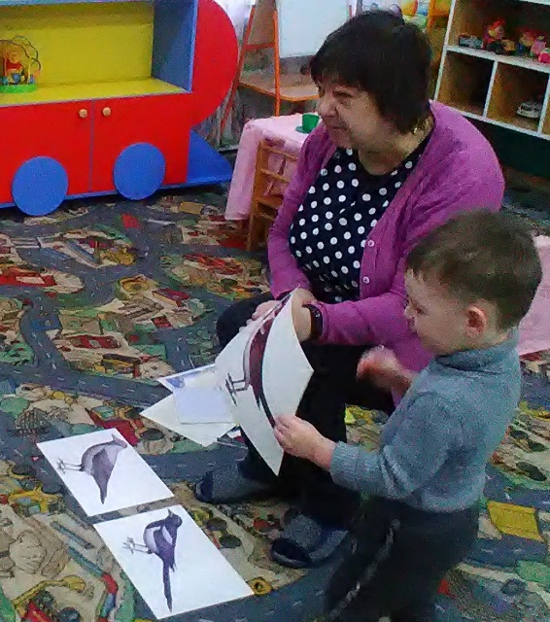
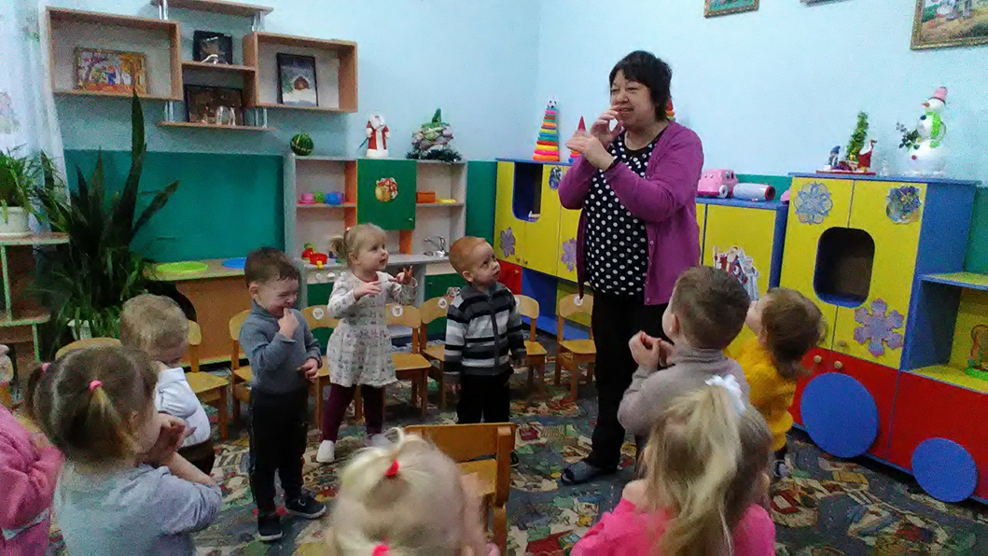

Slide 13


Slide 14
2.Награды и достижения педагога и его воспитанников.
Участие в конкурсах
Название конкурса | Награды | Уровень | Год
 | Грамота | Республиканский | 2009г.
Всероссийский конкурс «Воспитатель года России 2017» | Почётная Грамота II место | Муниципальный | 2017г.
 | Почётная Грамота | Муниципальный | 2018г
Международный конкурс «Человек и природа» – 2019г Всероссийский конкурс «Безопасн6ость детей – забота родителей» Всероссийский профессиональный конкурс для педагогов «Педагогическая копилка» | Благодарность за подготовку участников Сертификат Участника Диплом лауреата I степе6ни | Международный Всероссийский Всероссийский | 2019г. 2019г. 2019г.
 | Почётная грамота | Муниципальный | 2020г.
Всероссийская олимпиада «Педагогическая практика» | Диплом IIместо | Всероссийский | 2021г.

Slide 15
Участие в конкурсах воспитанников
Название конкурса | Награды | Уровень | Год
XXI Районный фестиваль юных дарований «На балу у Золушки» | Диплом участника Унукович Глеб | Районный | 2018г.
XXI Районный фестиваль юных дарований «На балу у Золушки» | Диплом участника Турчик Тимофей | Районный | 2018г.
Всероссийская онлайн викторина для дошкольников «Правила дорожного движения» | Диплом Лауреата Iстепени Реваковский Егор | Всероссийский | 2019г.
Первый районный фестиваль военно-патриотической песни и танца для детей дошкольного возраста в Раздольненском районе Республики Крым, посвященного 74-годовщине Победы в Великой Отечественной войне 1941-1945гг. «Как хорошо на свете без войны!» | Диплом Лауреата II степени Гладун Татьяна | Районный | 2019г.

Slide 16


Slide 17

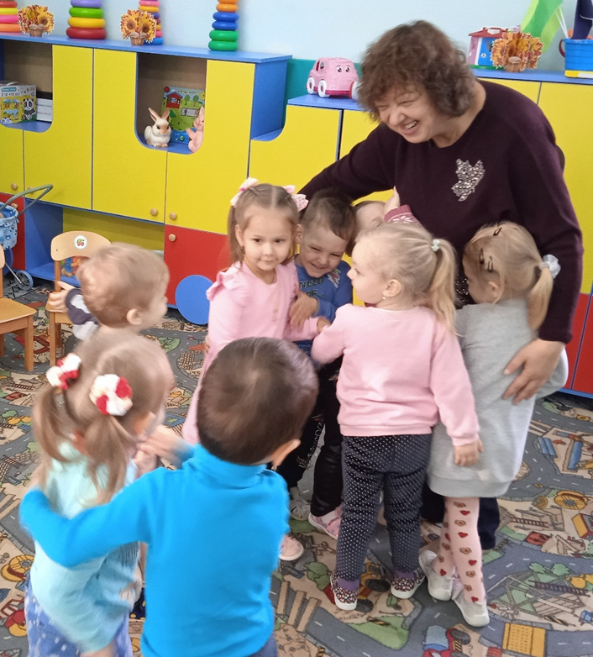

Slide 18
Спасибо
за внимание

